Slide 1
新一代ARP-网上报销
——财务处
2019.8.26

Slide 2
01
新一代ARP与2.4系统区别
02
网报系统填单介绍与演示
内容目录
03
业务审核介绍与演示
04
手机移动客户端介绍
05
其他功能说明&系统模拟测试安排

Slide 3
Part 01
新一代ARP与2.4系统区别
—— 相比2.4系统新增功能
1、审批流程
新系统实现电子审核，解决报销经办人线下签字的时间和不便利
2、附件
系统支持上传附件，可通过pc端或移动端上传附件信息
3、票据查验功能
通过与税控接口，实现上传票据的验真和查询
4、移动端
增加移动端审批与查询

Slide 4
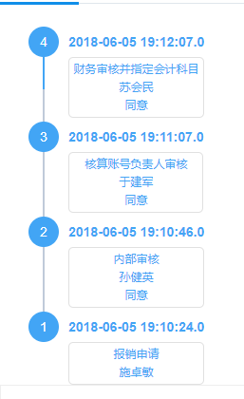
新一代ARP与2.4系统区别
—— 相比2.4系统新增功能
Part 01
1、审批流程
新系统实现电子审核，
解决报销经办人线下签字的时间和不便利
电子审核必须完成

Slide 5
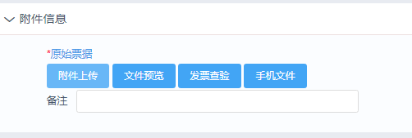
Part 01
新一代ARP与2.4系统区别
—— 相比2.4系统新增功能
系统支持上传附件，可通过pc端或移动端上传附件信息
*表示必须上传附件，不上传附件各审批人没法电子审批，上传的附件必须和提交财务存档的纸质件完全一致。(不能只上传部分附件)
2、附件

Slide 6
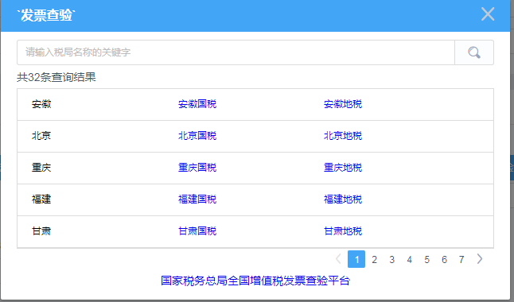
Part 01
新一代ARP与2.4系统区别
—— 相比2.4系统新增功能
3、票据查验功能
通过与税控接口，实现上传票据的验真和查询

Slide 7
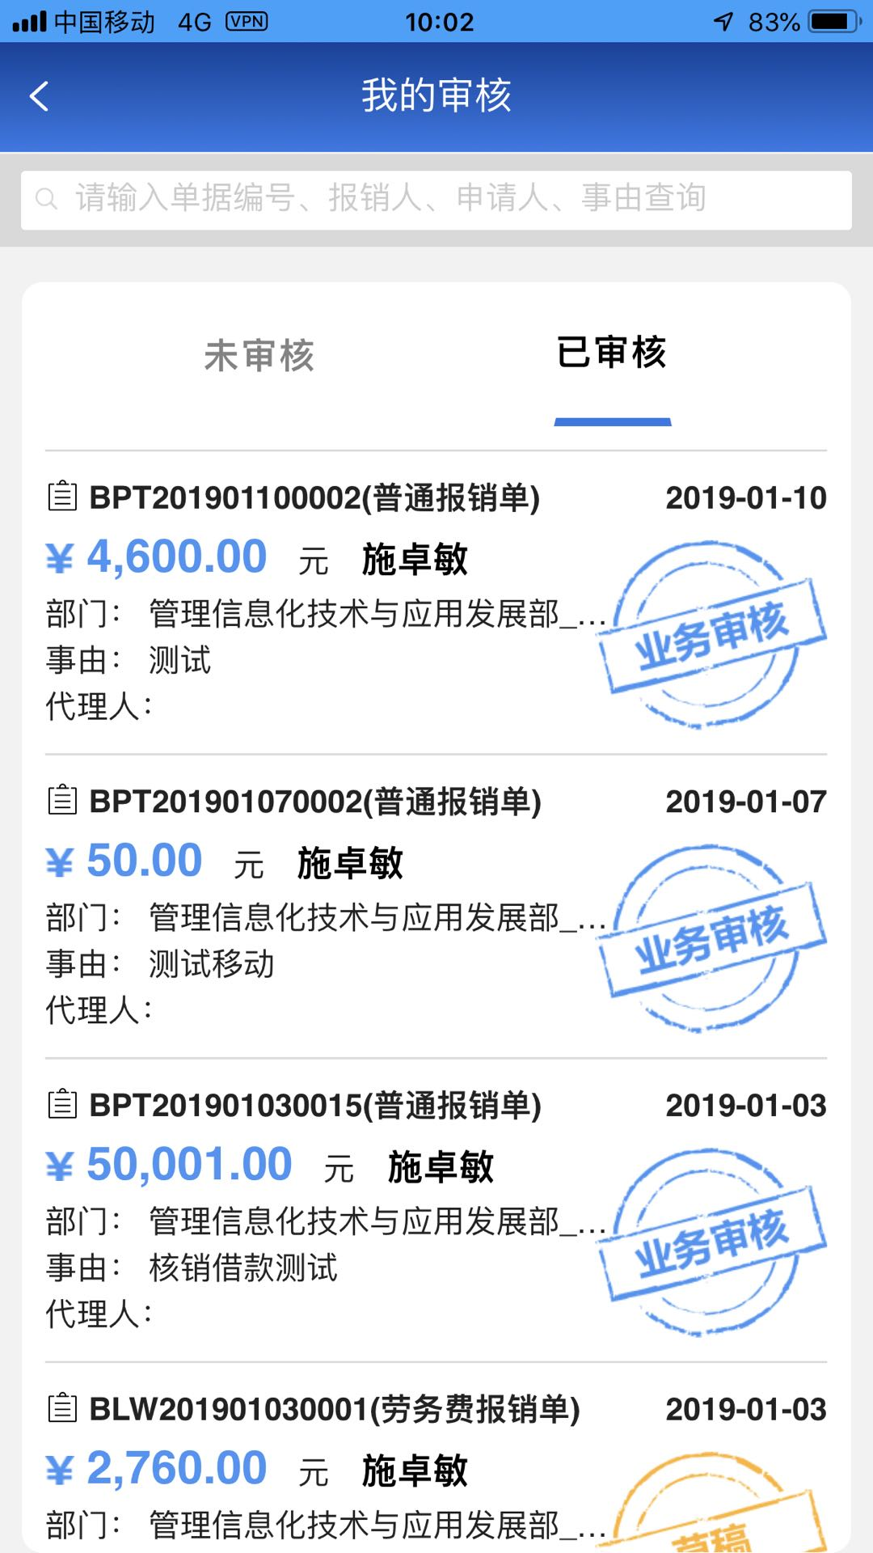
Part 01
新一代ARP与2.4系统区别
—— 相比2.4系统新增功能
4、移动端
增加移动端审批与查询

Slide 8
Part 2
网报系统填单介绍与演示
2.1 系统登录
客户端 网址 登录界面 与财务相关版块入口
2.2 报销管理
2.2-1报销单填写
2.2-2借款单填写
2.2-3还款单填写
2.3 收入管理
2.3-1预开发票 2.3-5预开发票核销
2.3-2经费认领
2.3-3直接收款
2.3-4经费转拨
2.3-6其他应收应付单据
2.4 费用分摊（一般费用分摊&公共费用分摊）

Slide 9
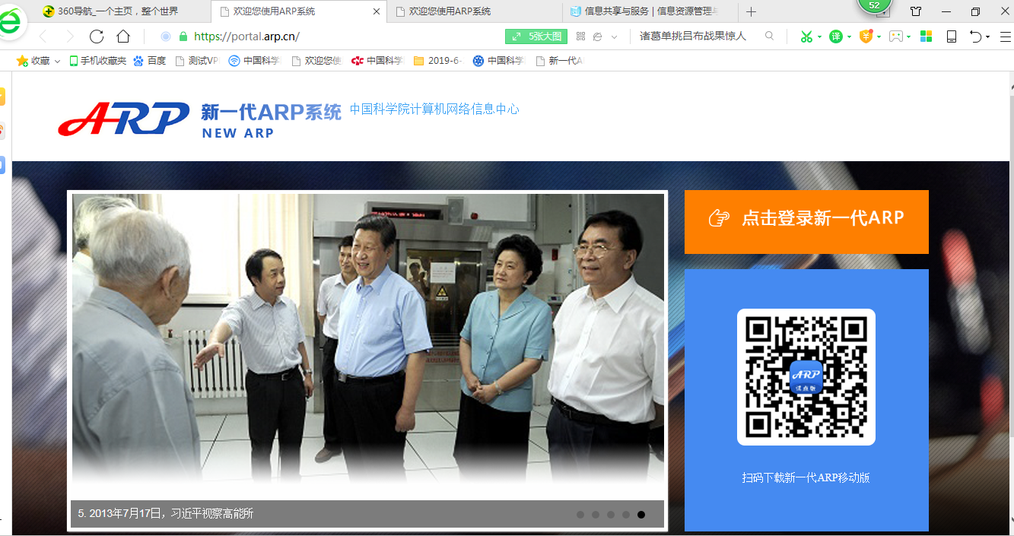
2.1 系统登录
网页登录网址 https://giec.arp.cn/ （邮箱登录）登录界面如下：
移动客户端扫描下载

Slide 10
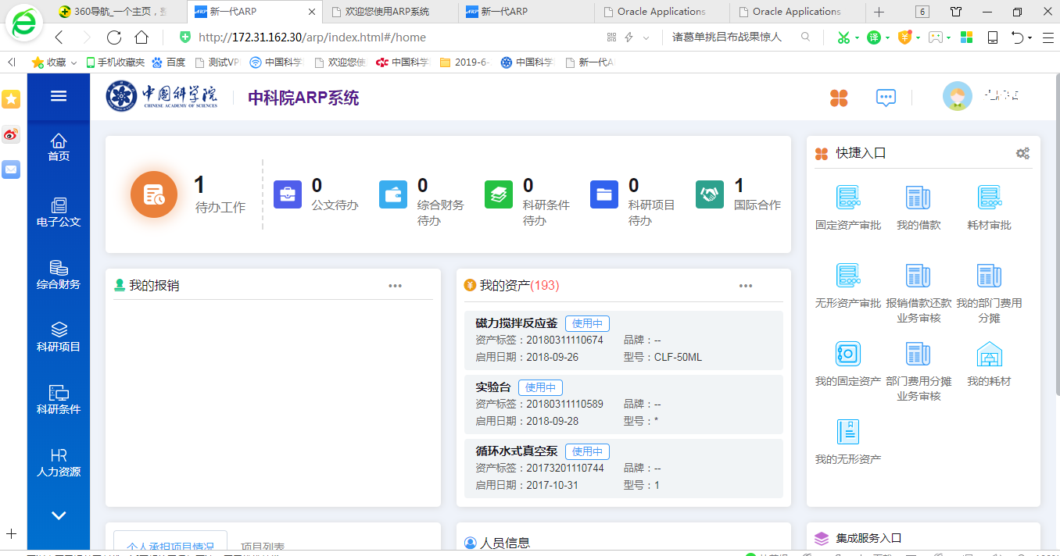
2.1 系统登录
总界面示例

Slide 11
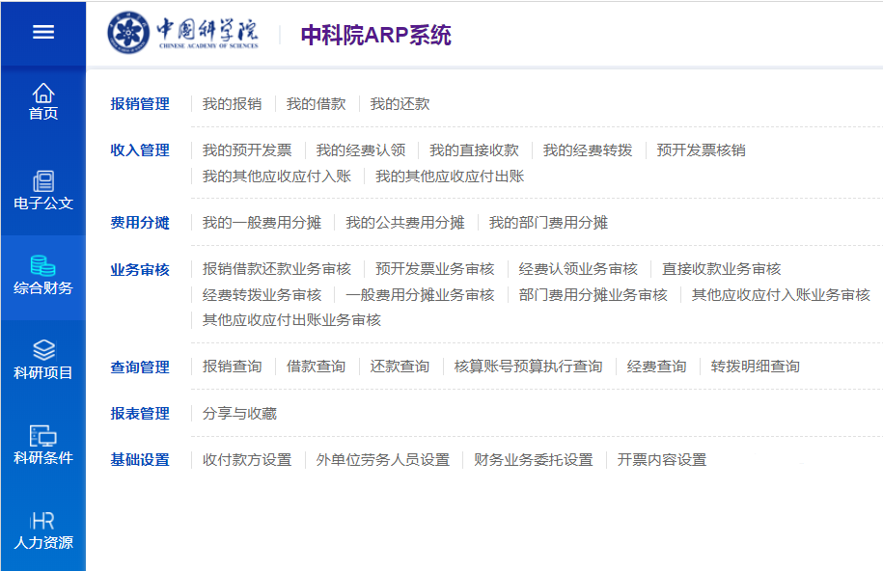
2.1 系统登录
综合财务版块示例

Slide 12
2.1 系统登录
报销单填写

Slide 13
2.1 系统登录
报销单业务审核

Slide 14
2.2-1报销单填写
报销单类型：16类报销单合并为10类报销单
差旅费报销单
外事差旅费报销单
劳务费报销单
招待费报销单
材料费报销单
固定资产报销单
无形资产报销单
维修费报销单
普通报销单
交通报销单
办公费报销单
离退休人员报销单
经费转拨报销单
医疗费报销单
费用分摊报销单
现金还款报销单
差旅费报销单
劳务费报销单
会议费报销单
培训费报销单
招待费报销单
耗材费报销单
固定资产报销单
无形资产报销单
维修费报销单
普通报销单

Slide 15
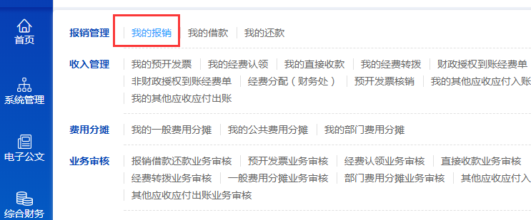
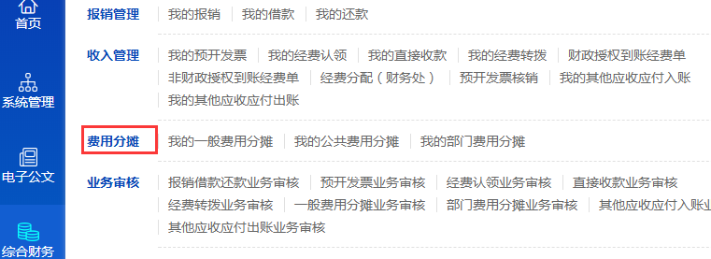
2.2-1报销单填报
报销单类型：16类报销单合并为10类报销单
差旅费报销单
劳务费报销单
会议费报销单
培训费报销单
招待费报销单
耗材费报销单
固定资产报销单
无形资产报销单
维修费报销单
普通报销单
差旅费报销单
外事差旅费报销单
劳务费报销单
招待费报销单
材料费报销单
固定资产报销单
无形资产报销单
维修费报销单
普通报销单
交通报销单
办公费报销单
离退休人员报销单
经费转拨报销单
医疗费报销单
费用分摊报销单
现金还款报销单

Slide 16
2.2-1 报销单填写

Slide 17
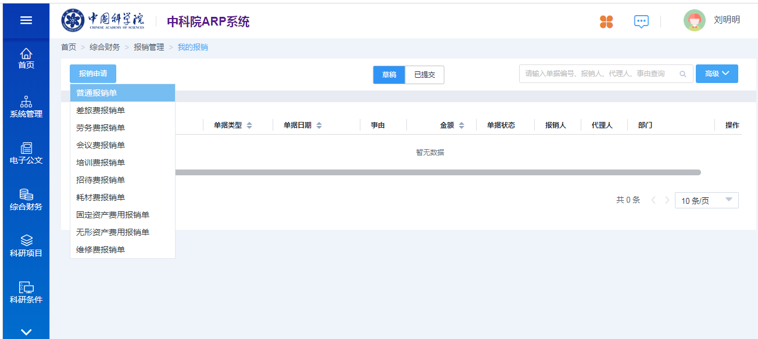
2.2-1报销单填写

Slide 18
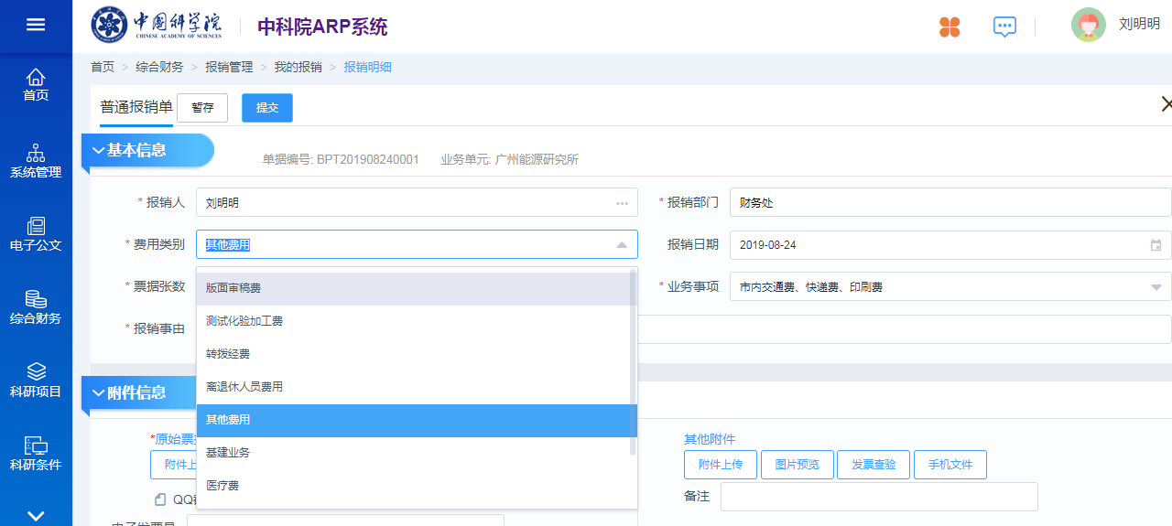
2.2-1报销单填写（普通报销单）-1
课题号
报销单信息包括：基本信息、附件信息、报销明细、核算账号、借款信息、结算信息 （未付款信息、核销未付款信息）、审批流程、填报说明
费用类别：包括办公费、交通费、医疗费和其他费用等

Slide 19
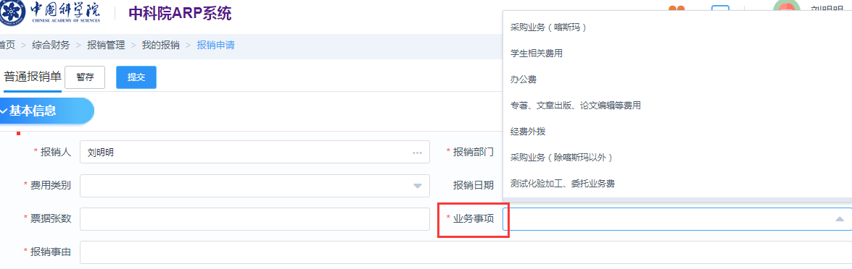
2.2-1报销单填写（普通报销单）-2
报销单信息包括：基本信息、附件信息、报销明细、核算账号、借款信息、结算信息 （未付款信息、核销未付款信息）、审批流程、填报说明
业务事项：目的是关联不同事项线上审批流程（学生相关费用主要指用到人事处课题的事项）
说明：借款单的附件信息、核算账号和结算信息与普通报销单相同，不再重复介绍

Slide 20
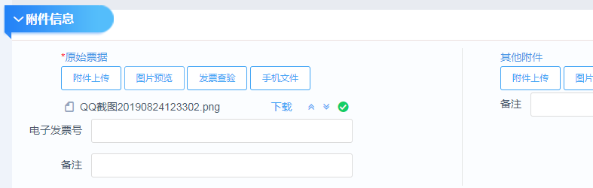
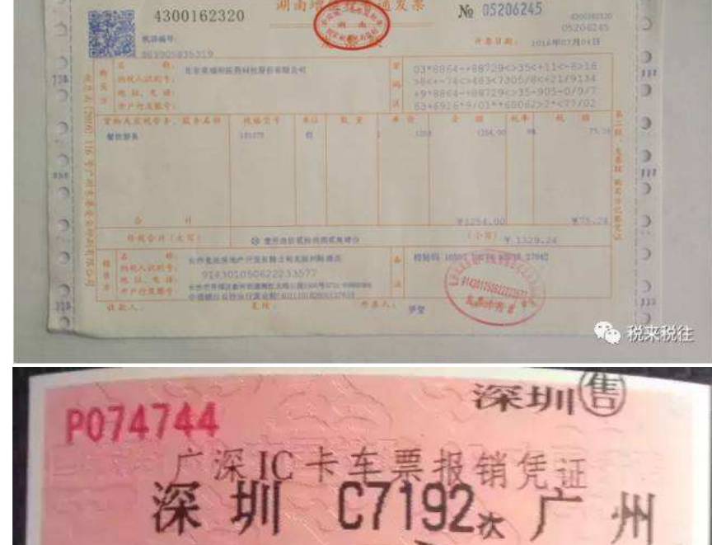
2.2-1报销单填写（普通报销单）-3
报销单信息包括：基本信息、附件信息、报销明细、核算账号、借款信息、结算信息 （未付款信息、核销未付款信息）、审批流程、填报说明
二维码
系统支持上传附件，可通过pc端或移动端上传附件信息
*表示必须上传附件，不上传附件各审批人没法电子审批，上传的附件必须和提交财务存档的纸质件完全一致。
附件类别：原始票据、其他附件
附件上传预览：可电脑上传、手机拍照上传、可下载、预览（拼图预览）;财务审核前均可以补充附件。
发票查验：各省发票查验网站链接

Slide 21
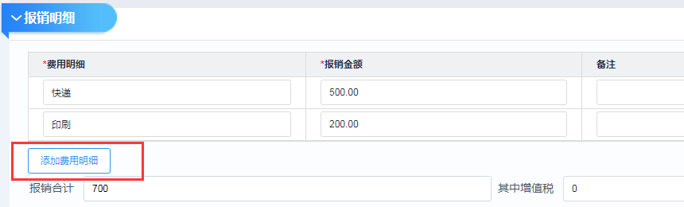
2.2-1报销单填写（普通报销单）-4
报销单信息包括：基本信息、附件信息、报销明细、核算账号、借款信息、结算信息 （未付款信息、核销未付款信息）、审批流程、填报说明
添加费用明细：可添加多条费用明细（请按票据类型分行填列）

Slide 22
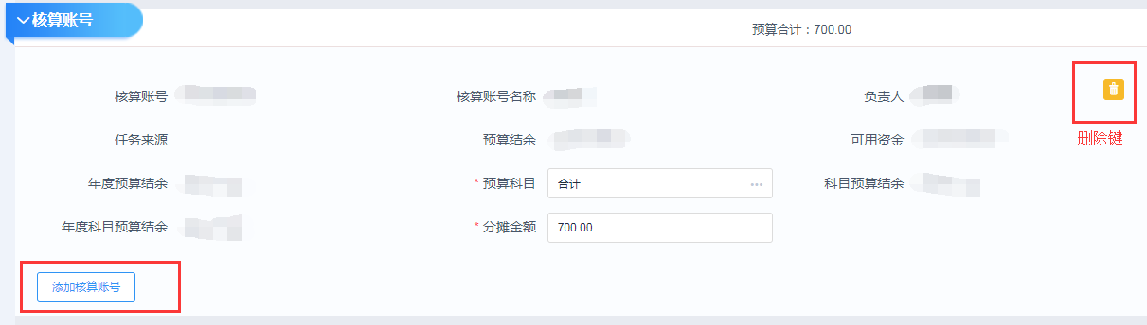
2.2-1报销单填写（普通报销单）-5
（课题号）
报销单信息包括：基本信息、附件信息、报销明细、核算账号、借款信息、结算信息 （未付款信息、核销未付款信息）、审批流程、填报说明
添加核算账号（课题号）：可添加多个核算账号

Slide 23
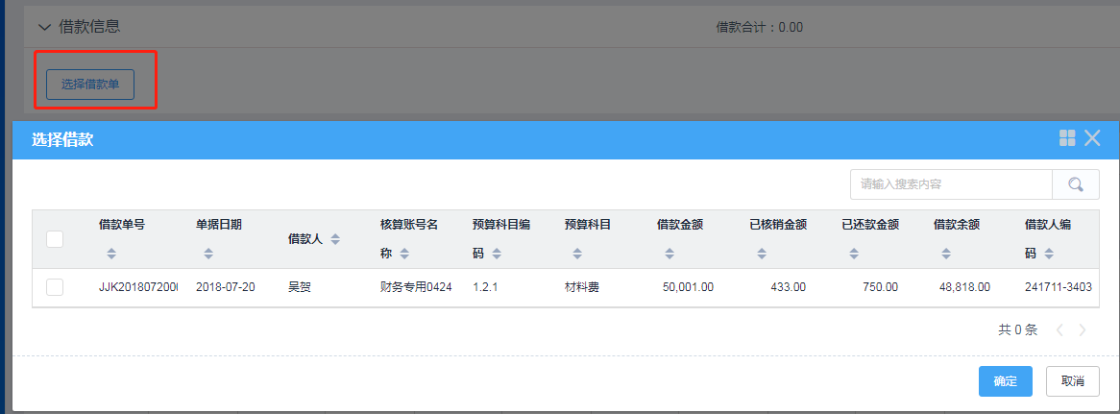
2.2-1报销单填写（普通报销单）-6
报销单信息包括：基本信息、附件信息、报销明细、核算账号、借款信息、结算信息 （未付款信息、核销未付款信息）、审批流程、填报说明
借款信息：可查看借款核销、还款情况

Slide 24
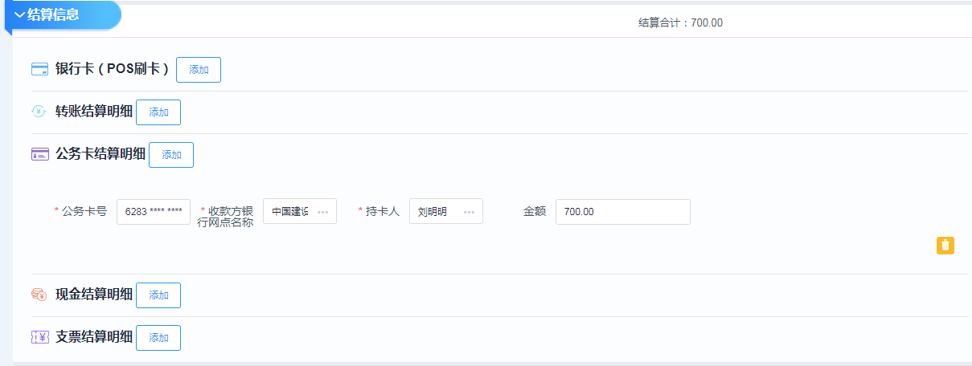
2.2-1报销单填写（普通报销单）-7
报销单信息包括：基本信息、附件信息、报销明细、核算账号、借款信息、结算信息 （未付款信息、核销未付款信息）、审批流程、填报说明
若切换其他结算方式，先点击删除自动带出的默认方式
结算信息：多种选项可供选择（如卡号信息有误，在“人力资源-员工自助” 修改）

Slide 25
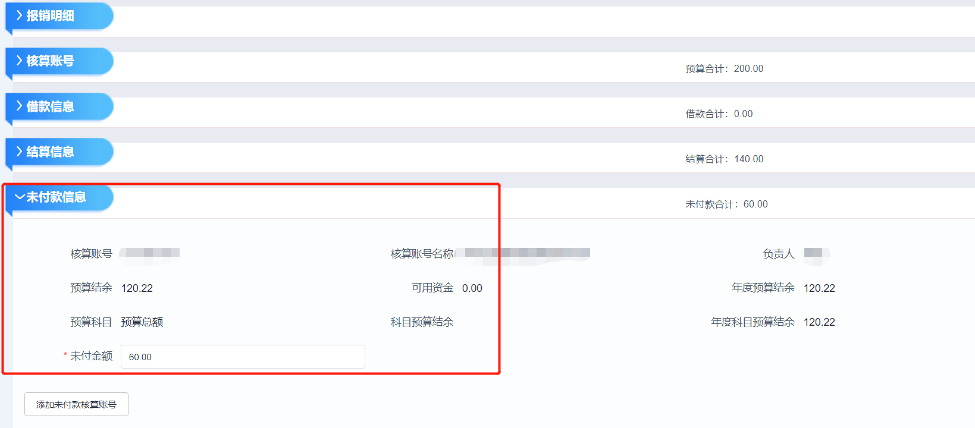
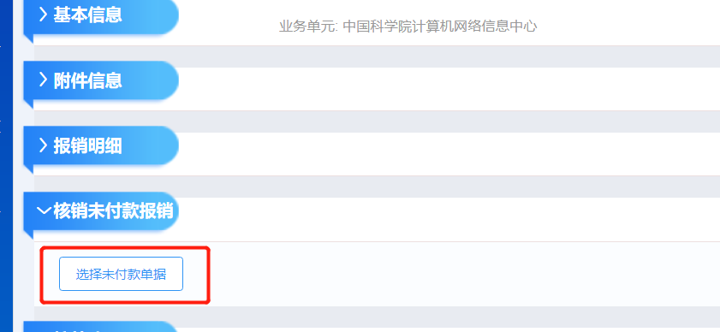
2.2-1报销单填写（普通报销单）-8
报销单信息包括：基本信息、附件信息、报销明细、核算账号、借款信息、结算信息 （未付款信息、核销未付款信息）、审批流程、填报说明
核销未付款信息是指对以前的挂账部分进行支付（会链接到对应单据）
未付款信息仅在部分付款的情况下填写（如部分金额挂账）

Slide 26
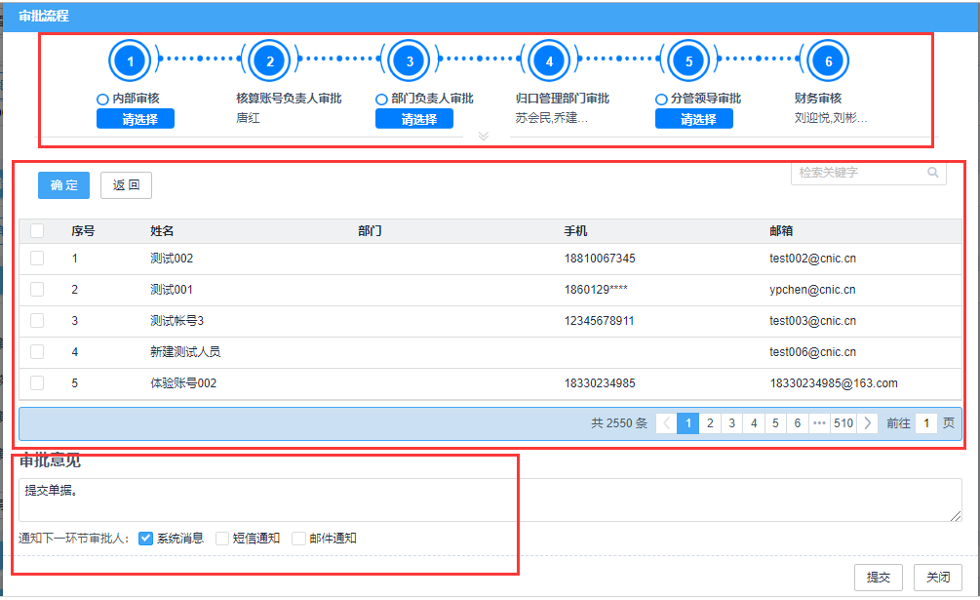
2.2-1报销单填写（普通报销单）-9单据提交
说明：展示流程环节和审批人，个别环节手动确定审批人，选择对下一环节的提醒方式

Slide 27
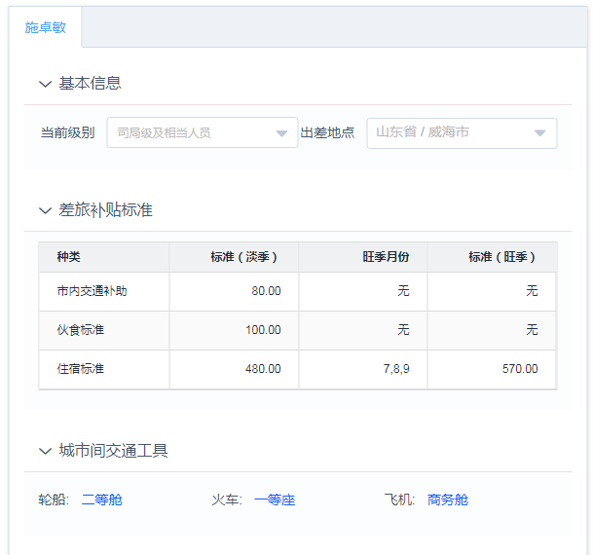
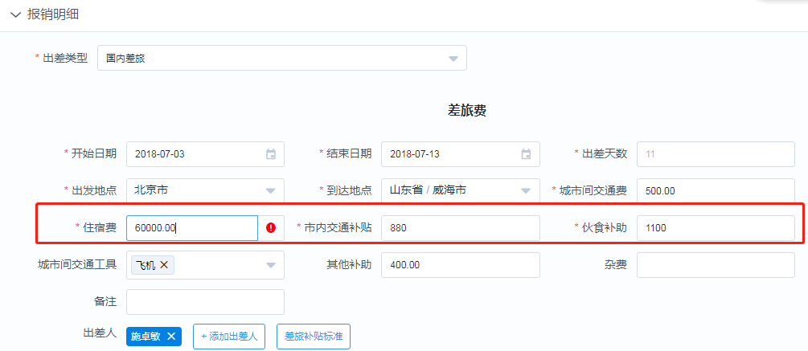
2.2-1报销单填写（差旅费报销单）
差旅费报销单报销明细信息
若标准有误（如研究员北京出差1晚写550提示报错）
，可以找人事部门核实人员等级
报销明细：根据出差人的报销级别自动计算市内交通补贴和伙食补助，判断住宿是否超标，查询出差人补贴标准
★其他报销单除费用明细信息不同，基本信息、附件信息、借款信息、核算账号信息、结算方式均与普通报销单相同。

Slide 28
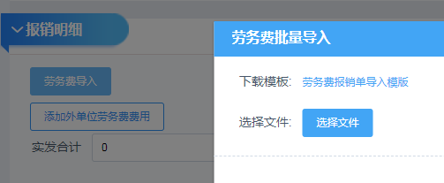
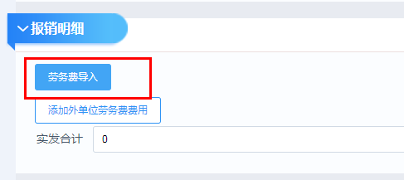
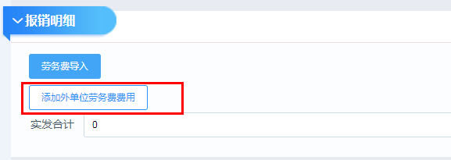
2.2-1报销单填写（劳务费报销单）
劳务费报销单报销明细信息
报销明细：可自动计算税金，批量导入劳务明细信息，填报页面亦可添加劳务人员；本所劳务人员库信息共享；

Slide 29
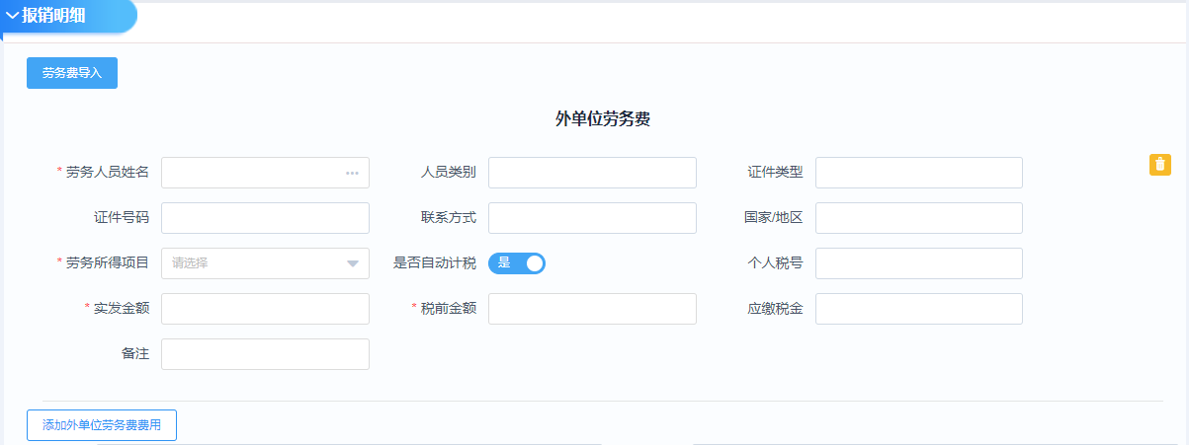
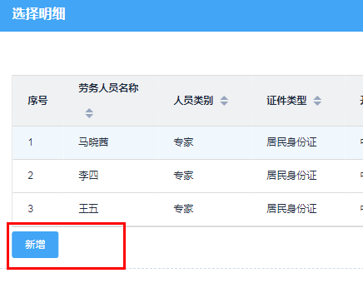
2.2-1报销单填写（劳务费报销单）
劳务费报销单报销明细信息

Slide 30
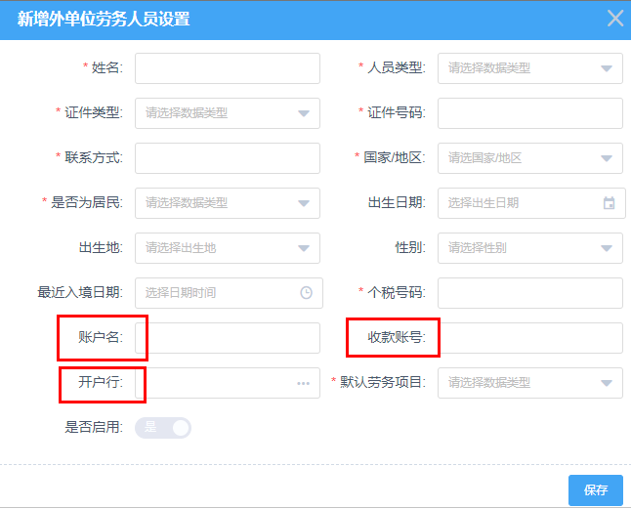
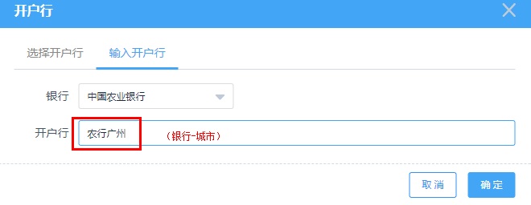
2.2-1报销单填写（劳务费报销单）
劳务费报销单报销明细信息
注意：
（1）星号为必填
（2）汇款给对方，账户名、收款账号、开户行必填
（3）若填开户行信息，请写明银行和城市

Slide 31
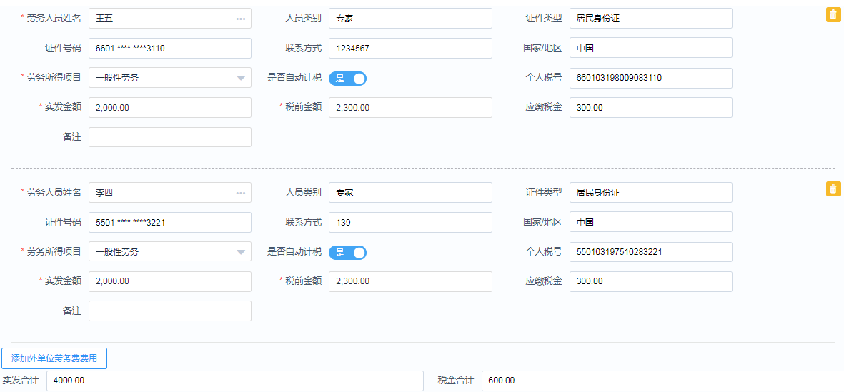
2.2-1报销单填写（劳务费报销单）
劳务费报销单报销明细信息

Slide 32
2.2-1报销单填写（劳务费报销单）
十分重要！！！
劳务费报销单注意事项：
报销明细：
可自动计算税金，批量导入劳务明细信息，填报页面亦可添加劳务人员；本所劳务人员库信息共享（但请注意姓名相同身份证号不同的情况）
报销单提交及审核：
新一代ARP系统的劳务费按月累计计税是在填单时产生，系统默认财务必须按填单顺序进行审核。（如甲乙两职工在10月份先后填了一份A专家的劳务费报销单，但是乙的业务审批先走完并打印出报销单交到财务，财务审核时系统会提示甲的报销单尚未审核，不能审核乙的报销单。若乙同事着急付款给对方，就要联系甲同事在系统中撤回单据）
所以请大家系统填单后及时提醒相关领导审核，并及时打印纸质单据交至财务处。

Slide 33
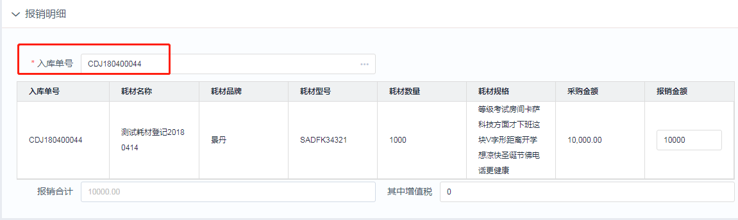
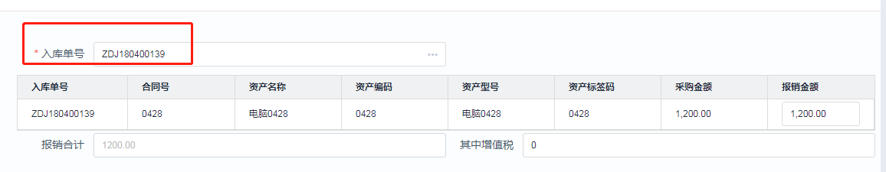
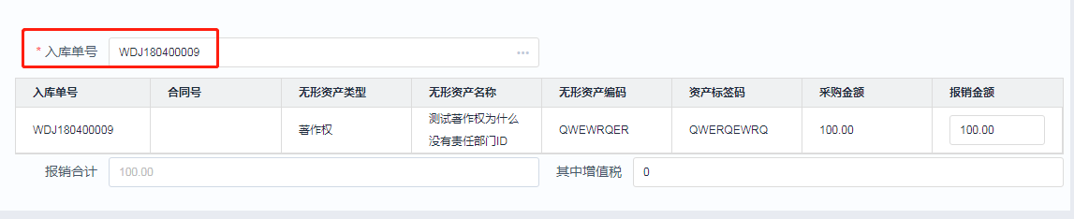
2.2-1报销单填写（资产类）（先入库，后报销，入库单在资产处的科研条件版块填写）
耗材报销单、固定资产、无形资产报销明细信息
报销明细：通过选择入库单或者申请单带出资产信息；报销金额默认为采购金额，可修改。

Slide 34
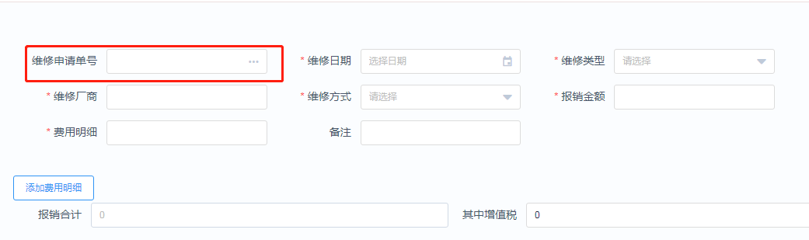
2.2-1报销单填写（维修费）
维修费报销明细信息
报销明细：如科研条件系统已有维修申请单，可直接引用，没有可不填。

Slide 35
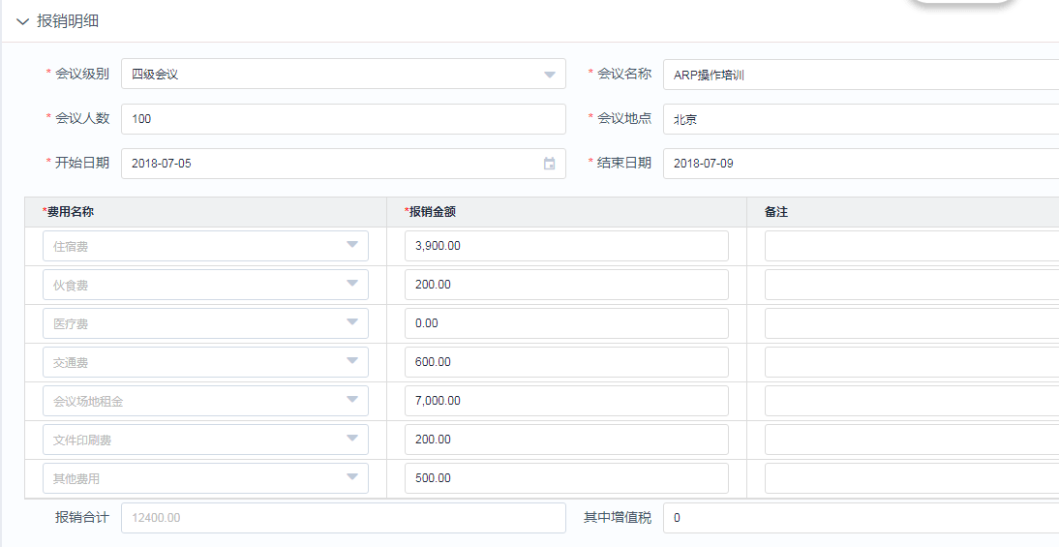
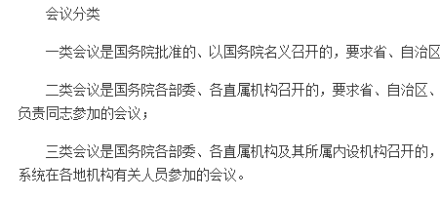
2.2-1报销单填写（会议费报销单）
会议费报销明细信息
(目前系统设置是必填，后期可能会配置成默认值)目前请大家一定选择四级
报销明细：可添加会议基本信息和费用明细信息。

Slide 36
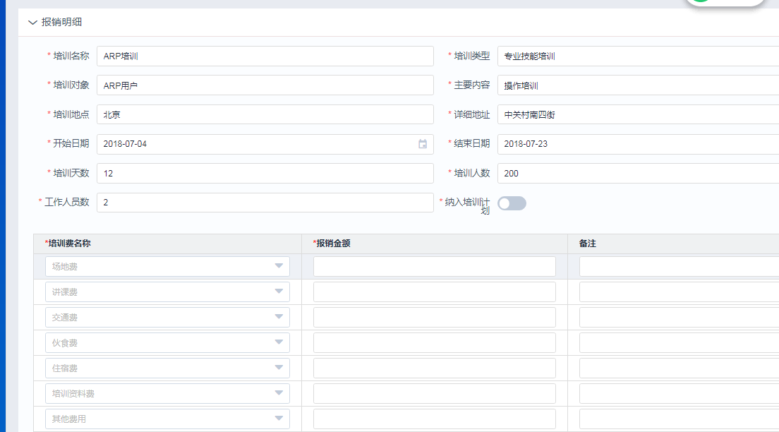
2.2-1报销单填写（培训费报销单）
培训费报销明细信息
报销明细：可添加培训基本信息和费用明细信息。

Slide 37
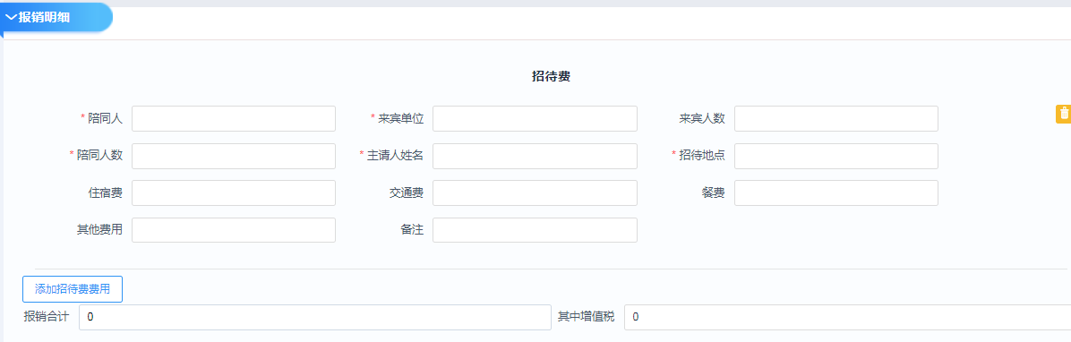
2.2-1报销单填写（招待费报销单）
招待费报销明细信息
报销明细：可添加招待基本信息和费细信息。

Slide 38
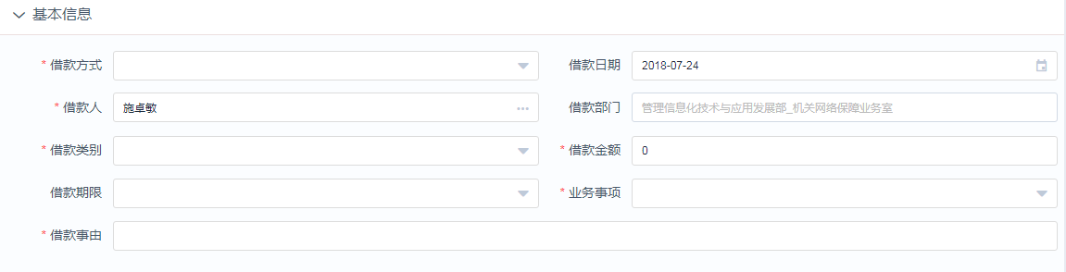
2.2-2借款单填写
借款单信息包括：基本信息、附件信息、核算账号、结算信息、
借款方式：定额借款和限额借款
借款类别：设备采购、无形资产采购、会议费借款、维修费预付款、差旅费借款、外事出访借款等，可自定义；借款会自动冻结预算，其中资产类借款关联申请单，释放原预算重新冻结。
说明：借款单的附件信息、核算账号和结算信息与普通报销单相同，不再重复介绍

Slide 39
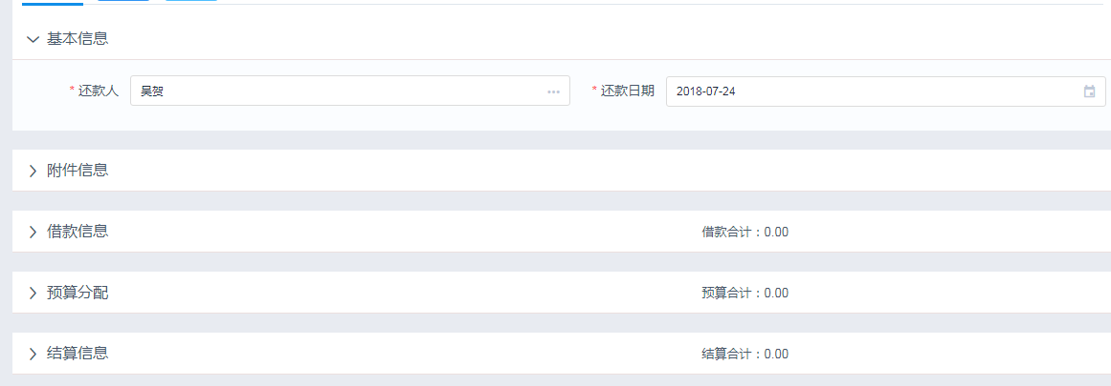
2.2-3还款单填写
还款单信息包括：基本信息、附件信息、借款信息、核算账号、结算信息
说明：除基本信息外，附件信息、借款信息、核算账号、结算信息与报销单功能相同。

Slide 40
2.3收入管理---收入管理概述
收入管理业务系统功能涵盖以下功能：
4.经费转拨：
向单位申请借款
项目到位资金转合作方
外单位经费转拨
3.直接收款:
秘书直接填写直接收款
4
3
2.经费认领:
财务维护好到账信息后通知课题秘书认领经费
2
5
5.预开发票核销
收入管理
6
6.其他应收应付单据：
质保金入账（收取对方缴纳质保金/收到对方归还质保金）
质保金出账（缴纳给对方质保金/归还对方质保金）
押金、党费的出入账等
1.开票管理：
开票申请
1
Notes:
到账经费及经费分配是职能部门管理用户进行使用的功能菜单，普通用户主要使用经费认领、直接收款、经费转拨、预开发票申请及核销、质保金业务单据功能

Slide 41
2.3收入管理---收入管理概述
收入管理功能系统流程：
Notes:
一、收入管理系统功能主要涵盖了三部分业务：
1、到账经费的管理以及经费认领、直接收款功能
2、预开发票以及预开发票的核销功能
3、单位内部、单位之间的经费转拨

Slide 42
2.3-1 预开发票
开票申请
课题负责人审核
业务部门审核
财务审核
开具发票
生成会计凭证

Slide 43
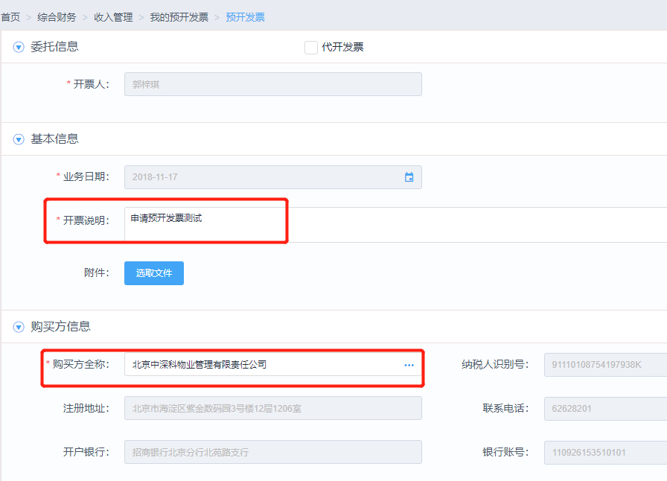
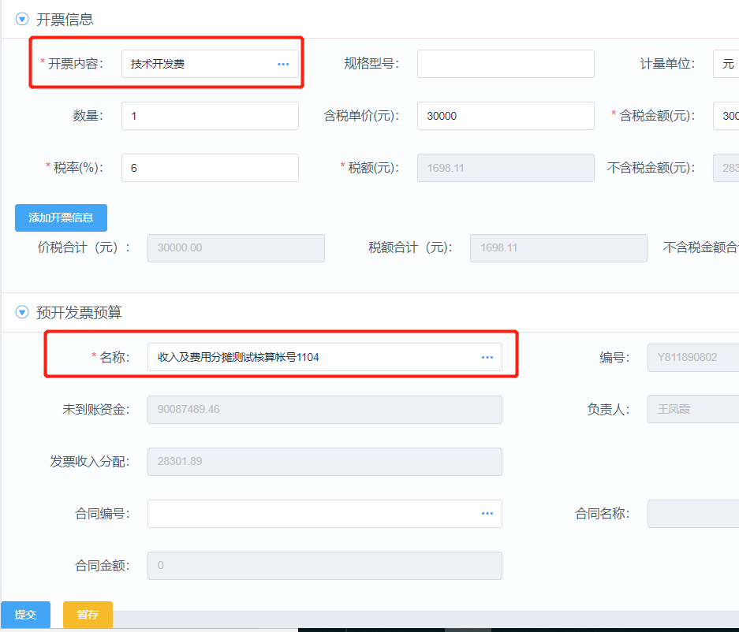
2.3-1 预开发票
预开发票申请操作步骤：
1.新增预开发票申请：综合财务—收入管理—预开发票中点击新增
2.填写开票说明、上传附件、选择购买方信息、选择开票内容、选择核算帐号
3.填写后点击提交

Slide 44
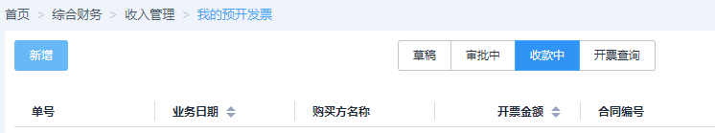
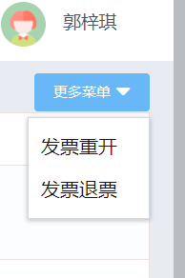
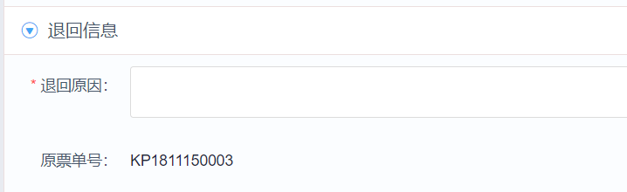
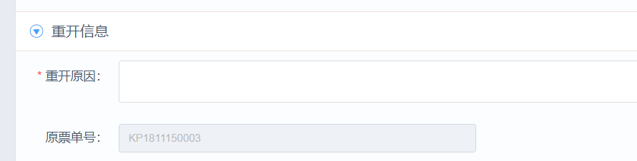
2.3-1 预开发票
预开发票退票以及重开操作步骤：
1.退票（提交申请后又不需要开票了）：在我的预开发票页面，收款中列表的发票可进行点击更多—发票退票，填写退票原因，点击提交
2.重开：点击更多—发票重开，填写重开原因，修改开票内容，然后点击提交
Notes:
如果原票财务已经入账，那么退票操作完成后，会生成一笔借贷方相反冲销原票的分录
重开操作完成后，会生成两笔会计分录，一笔借贷冲销原票的分录，一笔新的其他应收款会计分录

Slide 45
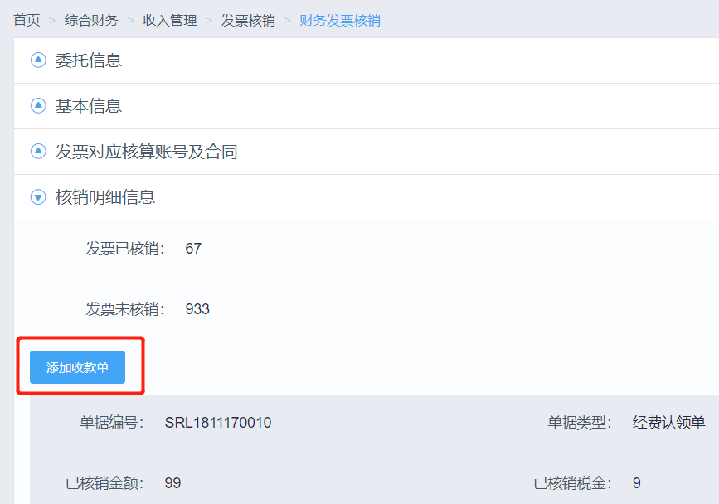
2.3-5 预开发票核销
预开发票核销操作步骤：
预开发票核销：对于正常情况下，财务用户或秘书在确认收入时，可以核销发票，如遗漏核销发票的操作，那么财务人员可通过‘综合财务—收入管理—预开发票核销’功能选择相应发票，点击核销，添加对应收款单据，完成核销应收款操作

Slide 46
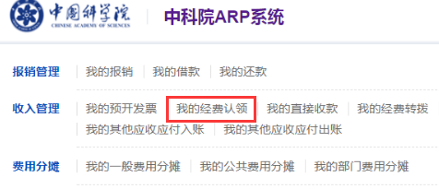
2.3-2 经费认领—-流程
科技处/财务处
在系统中发布
科研
核算账号
认领人填写
核算账号负责人审批
财务审核
生成凭证
科技处审批
非科研
核算账号
部门负责人审批

Slide 47
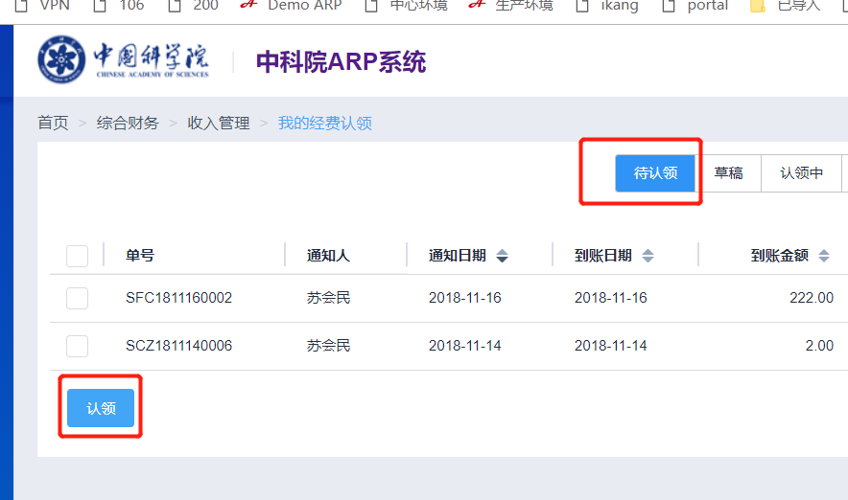


2.3-2 经费认领
认领经费
秘书在收入管理—我的经费认领，待认领页面可看到账信息，可单选或多选，点击认领。
填写认领信息
查看到账信息并填写本次认领金额，填写认领到的核算帐号及提取费用信息
核销发票
如该笔收入预开过发票，可勾选发票核销，选择之前预开的发票。

Slide 48

2.3-3直接收款（不需要科技处/财务处发布，员工直接填写）
直接收款申请
业务人员审核
财务审核
生成凭证
操作步骤：
员工新增直接收款申请，路径：综合财务—收入管理—我的直接收款
填写收款说明、收款金额、分配核算帐号、收款结算方式

Slide 49

2.3-4 经费转拨
选择转拨类型
填写转拨申请
财务审核
生成凭证
业务审核
Notes:
经费转拨相关业务处理流程：
1.系统中可以通过经费转拨功能完成单位内部经费转拨、转拨给外单位经费、部门向单位借款三种业务类型的处理
2.单位内经费转拨是将项目到位资金转给合作方，由认领经费的部门发起经费转拨申请，填写转出信息，提交给转出课题的负责人及转出部门负责人审批，审批后到转入的部门相关人员填写转入信息，提交给转入课题负责人及转入部门负责人审批，审批流程完成后经费转拨单流转到财务处进行审批
3.单位外经费转拨：与单位内经费转拨类似，区别在于转出信息只填写单位信息即可，转出部门审核后直接由财务审核
4.财务人员审核经费转拨单，分配会计科目，审核通过并生成相应凭证后入账。

Slide 50

2.3-4 经费转拨
（1）单位内经费转拨：
项目到位资金转给合作方：当单位内多课题组进行合作，根据签署合作协议，可将已到账经费转拨给合作课题组，填写转出转入核算帐号及转拨金额信息，提交后需两个核算帐号负责人及部门负责人进行会签同意后，经由财务审批后生成转拨经费凭证
路径：综合财务—收入管理—经费转拨—到位资金转给合作方
Notes:
经费转拨相关业务处理流程：
1.系统中可以通过经费转拨功能完成单位内部经费转拨、转拨给外单位经费、部门向单位借款三种业务类型的处理
2.单位内经费转拨是将项目到位资金转给合作方，由认领经费的部门发起经费转拨申请，填写转出信息，提交给转出课题的负责人及转出部门负责人审批，审批后到转入的部门相关人员填写转入信息，提交给转入课题负责人及转入部门负责人审批，审批流程完成后经费转拨单流转到财务处进行审批
3.单位外经费转拨：与单位内经费转拨类似，区别在于转出信息只填写单位信息即可，转出部门审核后直接由财务审核
4.财务人员审核经费转拨单，分配会计科目，审核通过并生成相应凭证后入账。

Slide 51

2.3-4 经费转拨
（2）外单位经费转拨：
外单位经费转拨：填写转入单位信息，选择是否院内，添加转拨结算方式及金额
路径：综合财务—收入管理—经费转拨—外单位经费转拨
Notes:
经费转拨相关业务处理流程：
1.系统中可以通过经费转拨功能完成单位内部经费转拨、转拨给外单位经费、部门向单位借款三种业务类型的处理
2.单位内经费转拨是将项目到位资金转给合作方，由认领经费的部门发起经费转拨申请，填写转出信息，提交给转出课题的负责人及转出部门负责人审批，审批后到转入的部门相关人员填写转入信息，提交给转入课题负责人及转入部门负责人审批，审批流程完成后经费转拨单流转到财务处进行审批
3.单位外经费转拨：与单位内经费转拨类似，区别在于转出信息只填写单位信息即可，转出部门审核后直接由财务审核
4.财务人员审核经费转拨单，分配会计科目，审核通过并生成相应凭证后入账。

Slide 52



2.4费用分摊---概述
功能概述
一般费用分摊
对于合作部门产生的费用，进行分摊成本
公共费用分摊
对所的水电暖等一些公共费用进行分摊

Slide 53
2.4费用分摊----业务流程
费用分摊功能包含：一般费用分摊、公共费用分摊
Notes:
一般费用分摊主要实现将本部门垫支项目中的费用，分摊到实际共同承担的部门
公共费用分摊主要实现研究所公共费用的分摊，如水费、电费、工会经费等费用的分摊

Slide 54
2.4费用分摊----一般费用分摊功能
一般费用分摊：
转出核算账号负责人
转出核算账号部门负责人
填报人
（填报人选择转入部门经办人）
转入核算账号负责人
转入核算账号部门负责人
归口部门负责人
转入填报人
财务处
Notes:
一般费用业务处理流程：
由费用垫支方进行发起一般费用分摊申请，填写转出信息，审批流程与经费转拨类似，垫支方课题负责人及部门负责人审核通过后，流转到费用共同承担方进行填写转入信息，承担方的课题负责人及部门负责人审批通过后财务人员进行审批，然后财务审批

Slide 55

2.4费用分摊----一般费用分摊功能
一般费用分摊：
1.一般费用分摊 ：由费用垫付部门发起分摊申请，费用转出部门默认为本部门，填写费用转入部门及经办人信息，填写承担费用核算帐号、预算科目及本次转出费用金额
路径：综合财务—费用分摊—我的一般费用分摊
Notes:
一般费用业务处理流程：
由费用垫支方进行发起一般费用分摊申请，填写转出信息，审批流程与经费转拨类似，垫支方课题负责人及部门负责人审核通过后，流转到费用共同承担方进行填写转入信息，承担方的课题负责人及部门负责人审批通过后财务人员进行审批，然后财务审批

Slide 56

2.4费用分摊----一般费用分摊功能
示例：
甲团队和乙团队共同承办一个会议，甲团队作为主要承办方，先对所有的业务进行了报销，后期再将部分费用转给乙团队分摊。（假设甲团队报销时使用的A，B两个核算账号）
由甲团队填写一般费用分摊单，选择转入部门为乙团队，指定一个乙团队的经办人。
转出信息里，甲团队可通过“添加转出信息”增加多个课题号。提交后经由A，B核算账号负责人审批后流转至乙团队的经办人。
乙团队经办人在“我的部门分摊”中收到这份单，进行部门内核算账号分摊（假设由C,D核算账号分摊）。提交后经由CD核算账号负责人审批，再经科技处审批，进入财务审核
Notes:
一般费用业务处理流程：
由费用垫支方进行发起一般费用分摊申请，填写转出信息，审批流程与经费转拨类似，垫支方课题负责人及部门负责人审核通过后，流转到费用共同承担方进行填写转入信息，承担方的课题负责人及部门负责人审批通过后财务人员进行审批，然后财务审批

Slide 57


2.4费用分摊----公共费用分摊功能
公共费用分摊：（由管理部门发起：如水费、电费、公务用车等）
路径：综合财务—费用分摊—我的公共费用分摊
新增公共费用分摊单，选择分摊费用类型，以及承担费用的核算帐号、预算科目信息
可批量导入，也可一个一个填写
Notes:
一般费用业务处理流程：
由费用垫支方进行发起一般费用分摊申请，填写转出信息，审批流程与经费转拨类似，垫支方课题负责人及部门负责人审核通过后，流转到费用共同承担方进行填写转入信息，承担方的课题负责人及部门负责人审批通过后财务人员进行审批，然后财务审批

Slide 58

42.4费用分摊----公共费用分摊功能
公共费用分摊：
维护分摊清单：根据分摊规则计算各部门承担费用情况，填写分摊明细
路径：综合财务-费用分摊—我的公共费用分摊
Notes:
一般费用业务处理流程：
由费用垫支方进行发起一般费用分摊申请，填写转出信息，审批流程与经费转拨类似，垫支方课题负责人及部门负责人审核通过后，流转到费用共同承担方进行填写转入信息，承担方的课题负责人及部门负责人审批通过后财务人员进行审批，然后财务审批

Slide 59

2.4费用分摊----公共费用分摊功能
公共费用分摊：
维护好费用清单后，提交并业务审核后，单据按照费用所属部门及处理人，流转到各处理人环节进行分摊核算帐号及预算科目
路径：综合财务—费用分摊---我的部门费用分摊—待分摊
各秘书完成管理部门发起的公共费用分摊
Notes:
一般费用业务处理流程：
由费用垫支方进行发起一般费用分摊申请，填写转出信息，审批流程与经费转拨类似，垫支方课题负责人及部门负责人审核通过后，流转到费用共同承担方进行填写转入信息，承担方的课题负责人及部门负责人审批通过后财务人员进行审批，然后财务审批

Slide 60

2.4费用分摊----公共费用分摊功能
公共费用分摊：
收到公共分摊的部门，在“我的部门费用分摊” 中接收了发起人发起的公共费用分摊，就会在本部门新建费用清单
各分摊部门分摊并业务审核后，申请人（新建费用清单人）可在我的公共费用分摊中进行批量打印，提交财务审核
Notes:
一般费用业务处理流程：
由费用垫支方进行发起一般费用分摊申请，填写转出信息，审批流程与经费转拨类似，垫支方课题负责人及部门负责人审核通过后，流转到费用共同承担方进行填写转入信息，承担方的课题负责人及部门负责人审批通过后财务人员进行审批，然后财务审批

Slide 61
2.4费用分摊----公共费用分摊功能
示例：党政办发起公务用车的公共费用分摊给甲乙丙三个团队
各团队经办人在“我的公共费用分摊”将纸质分摊单打印出来然后到党政办发起老师处领取分摊附件，粘贴后将纸质单据交给财务
（党政办发起老师可随时在自己的系统中查询各个分摊部门单据走到哪个流程了，及时联系团队经办人处理 ）
甲团队经办人：A核算账号
A核算账号负责人
部门负责人
党政办老师在
“我的公共费用分摊”中发起
乙团队经办人：B核算账号
A核算账号负责人
部门负责人
丙团队经办人：C核算账号
A核算账号负责人
部门负责人
提交财务审核
Notes:
一般费用业务处理流程：
由费用垫支方进行发起一般费用分摊申请，填写转出信息，审批流程与经费转拨类似，垫支方课题负责人及部门负责人审核通过后，流转到费用共同承担方进行填写转入信息，承担方的课题负责人及部门负责人审批通过后财务人员进行审批，然后财务审批

Slide 62
Part 3
业务审核介绍与演示
此版块使用人：课题负责人，研究室负责人，部门负责人
路径，如何快速查询待审核业务
业务流程走完后，打印出来，经手人（报销人或委托人）签字才有效
报销单业务审核

Slide 63
Part 3
业务审核介绍与演示
此版块使用人：
核算账号（课题）负责人
研究室负责人
部门负责人
路径，如何快速查询待审核业务
业务流程走完后，打印出来，经手人（报销人或委托人）签字才有效
报销单业务审核
审什么？
在哪儿审？
前面给大家介绍的各个业务内容，大家填报后会按我们所各项管理制度（各业务部门和财务部门）的审批审核流程流转到对应的负责人的系统，由各层级的负责人审批后才会到财务的审核系统。

Slide 64

业务审核——快速查询待审核业务所属版块
还可能显示：经费认领，预开发票

Slide 65


业务审核
请各位业务审核的老师，详细查看报销人填写的所有信息，包括上传的附件等，然后进行审核。（若发现附件不全，在财务审核前报销人都随时可以新增附件，业务审核的老师不用退回单据，但已上传附件不可修改，若需修改需要退单至填单人）
说明：填写审核意见，审核通过或者退回到申请人，并可查看审批记录，点击流程图按钮可以查看审批流程。

Slide 66


业务流程审核全部走完后，报销单方可打印出来，
经手人（报销人或委托人）手写签字才有效
报销单打印（A4）

Slide 67

Part 4
手机移动客户端介绍
在网页登录界面，扫码下载

Slide 68
移动应用
业务审批
附件上传
查询
目前移动版支持功能

Slide 69

移动应用-首页
首页待办

Slide 70


移动应用-业务审核
说明：暂时仅支持业务审核，单据填报、财务审核功能开发中

Slide 71



移动应用-查询

Slide 72


移动应用-附件上传
第一步：在单据填报页面，点击手机文件，弹出二维码码
第二步：打开新一代APP,点击右上方扫码功能

Slide 73



移动应用-附件上传
第三步：扫码成功后，点击添加图标，可以上传手机相册图片，也可以拍照，完成后点击右上方的【上传】

Slide 74

移动应用-附件上传
第四步：点击【确定】完成图片上传

Slide 75

Part 5-1
其他功能说明
1. 财务版块其他功能

Slide 76


Part 5-1
其他功能说明
1. 财务版块其他功能
核算账号预算执行情况，无明细

Slide 77


Part 5-1
其他功能说明
1. 财务版块其他功能

Slide 78
Part 5-1
其他功能说明
1. 财务版块其他功能
点击数据链接可查询具体每一笔收入支出记录

Slide 79

Part 5-1
其他功能说明
1. 财务版块其他功能
可填写经常发生劳务或专家费的人员信息
（全所共享）
可填写有预开发票申请的发票内容信息（系统已进行基本设置）如有特殊事项也可联系财务处设置
可填写经常有资金往来的外部单位信息（全所共享）

Slide 80


Part 5-1
其他功能说明
1. 财务版块其他功能
只是报销业务不是核算账号（课题号）使用

Slide 81
Part 5-1
其他注意事项
核算账号（课题号）授权的功能和路径在科研项目版块，由科技处老师讲解，在填写报销单时只可选到有课题使用权的课题（即：假设秘书要使用A核算账号进行报销，需A核算账号负责人授权给该秘书）
除填单人外，任何审批审核环节的其他人包括财务审核人都没有权限更改课题号（任何课题号不能做更改，包括0000000000 ）
4. 单据退回的两种情况：
一是仅新增附件的情况，不需全部退回（财务审核前都随时可以新增附件）；若填单人单据提交进入业务审批环节，已上传的附件就不可修改即不可删除，若需修改只能又当前审批人进行退单。
二是报销信息填写错误等其他情况。
只要系统退回单据，单据就会被退至填单人，然后需要重新走一遍审批流程
请大家填单时一定认真仔细~~

Slide 82
Part 5-2
系统模拟测试安排
测试时间：8月27-28日
测试注意事项：请按待报销的单据进行实际测试，看看各流程及部门设置是否正确。
人员归属部门错误，部门负责人错误可以联系人事处
核算账号归属部门错误可以联系科技处
经费转拨（对外）无法填单，可以联系科技处补充收款方信息
核算账号管理查询使用权有误，可以联系科技处修改（或咨询科技处自己修改）
问题反馈：如果出现问题请及时反馈相关部门
后续事项：测试后，我们会申请ARP中心将测试数据进行清除，然后申请正式切换使用新系统（ARP中心需要1-2天进行测试数据清理及正式切换配置），然后方可进入正式使用

Slide 83
登录界面
电脑客户端（目前是2.4版的，暂未升级）
网页登录网址 https://portal.arp.cn/ （邮箱登录）登录界面如下：
移动客户端扫描下载

Slide 84
谢谢大家！

